Slide 1
Южные материки
По географическому положению
План описания географического положения материка стр. 311

Slide 2
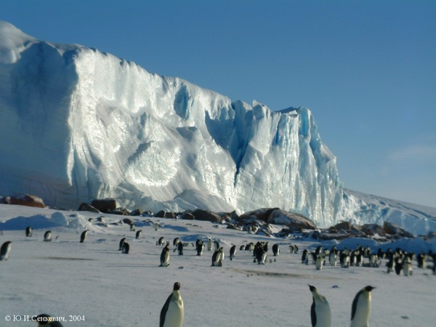
Антарктида – самый южный материк
Материк расположен южнее южного полярного круга

Slide 3
Положение относительно условных линий
Экватор пересекает Африку и Южную Америку
Африка, Южная Америка, Австралия пересекаются южным тропиком

Slide 4
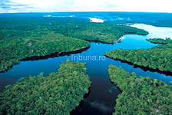
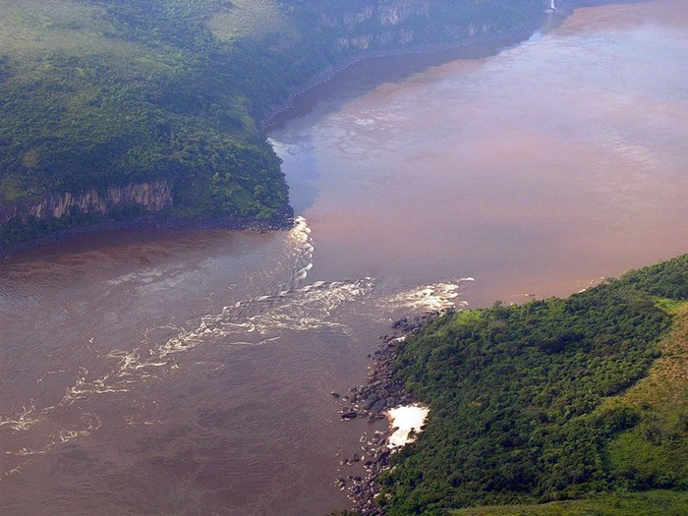
Устье реки Амазонка
Устье реки Конго

Slide 5
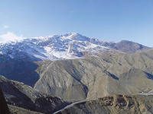
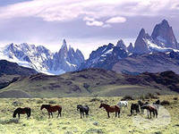
Атлас
Анды

Slide 6
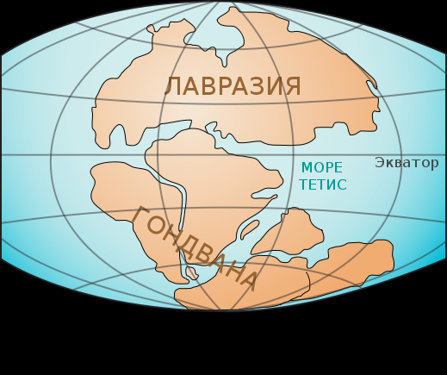

Slide 7
Положение в климатических поясах
Экваториальный климатический пояс есть на территории Африки и Южной Америки

Slide 8
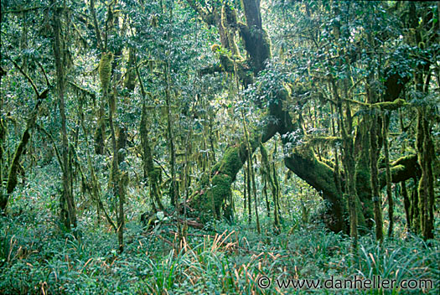
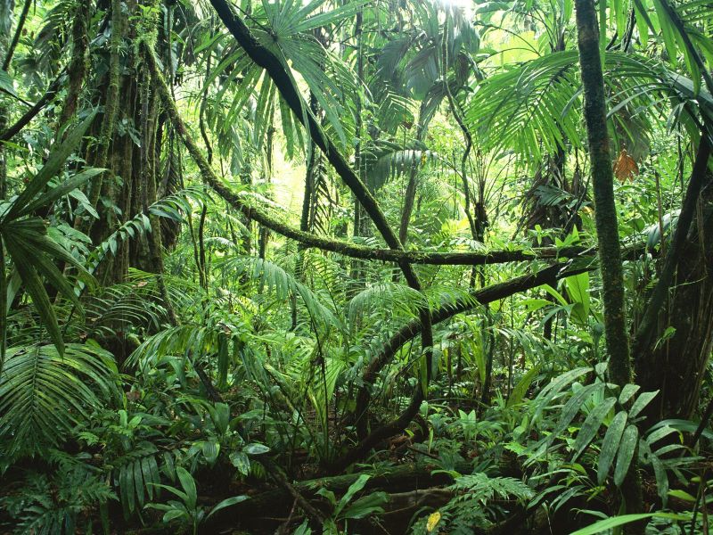
Влажный экваториальный лес
Африка
Южная Америка

Slide 9
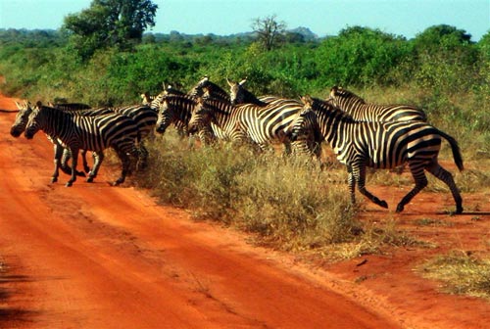
Красно-желтые фералитные почвы

Slide 10
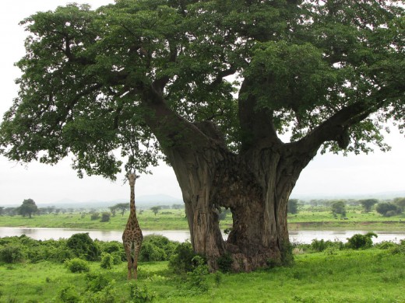
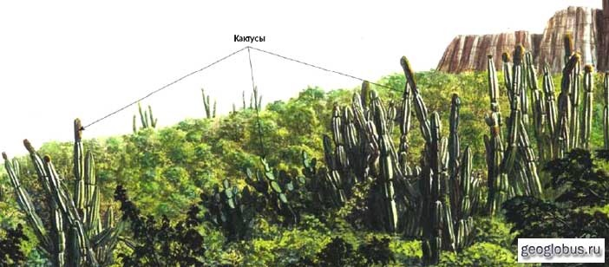
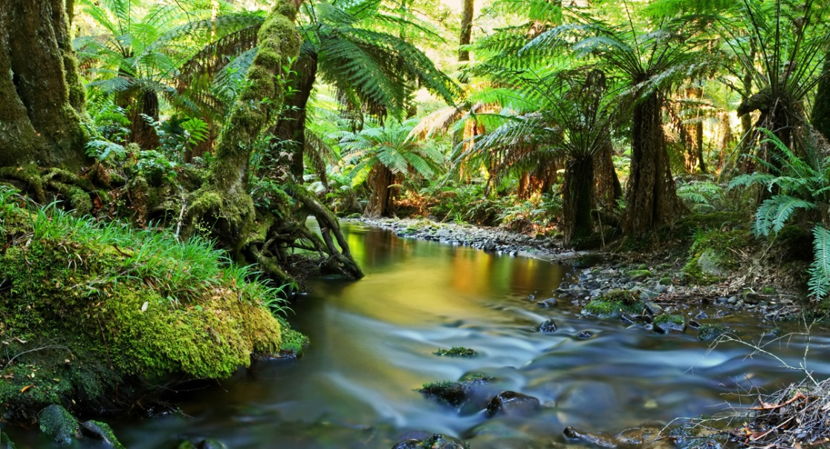
саванны
Африка
Южная Америка
Австралия

Slide 11
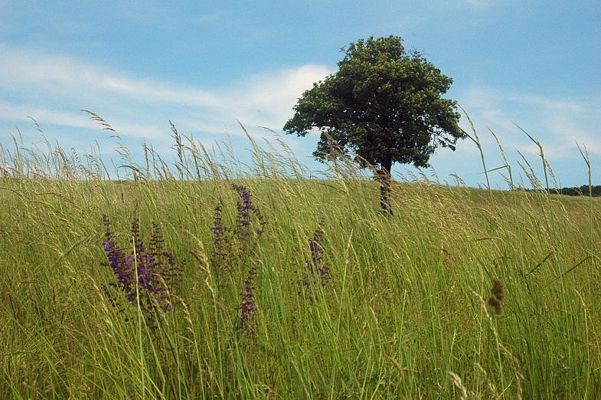
Степь Южной Америки

Slide 12
Домашнее задание:
§21, 22, 23.
пользуясь планом, определите географическое положение острова Мадагаскар

